Slide 1

Semestre Académico 2022- II
ALGORITMO Y ESTRUCTURA DE DATOS I
Docente: MBA Ing. Gerald F. Basurco Zapata
gbasurcoz@usmp.pe

Slide 2
Semana 1
Primera sesión
Concepto de la Teoría Orientada a Objetos (TOO). Definición de Clase y Objeto. Características de las Clases. Diagrama de Clase.
Segunda sesión
Componentes de una clase, atributos y métodos. Correlación con el lenguaje de programación.

Slide 3
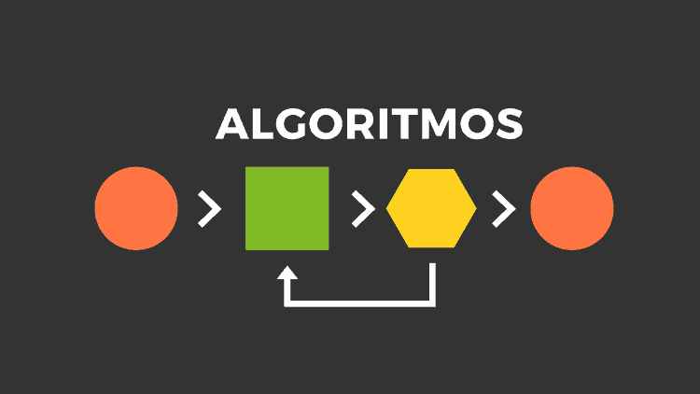
Algoritmo
Conjunto de instrucciones ejecutadas de manera lógica (tiene un orden específico) y finita, que permite resolver un problema.

Slide 4
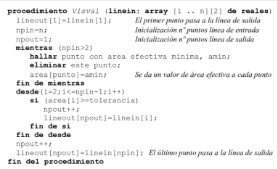
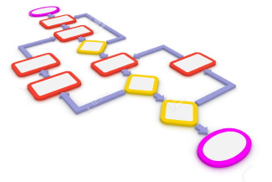

Representación de un Algoritmo
Diagrama de Flujo
Seudocódigo
Lenguaje de Programación

Slide 5
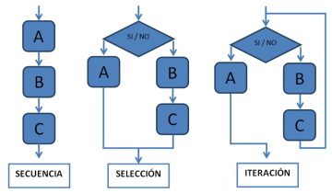
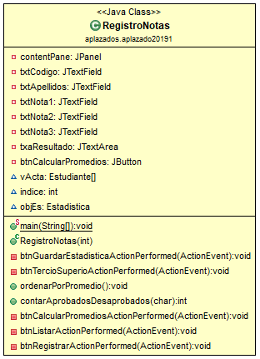
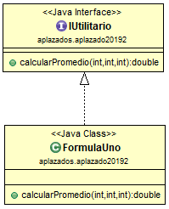
Enfoques de programación
Programación Orientada a Objetos
(usando como base la Teoría Orientada a Objetos)
Programación Estructurada
Más fácil de leer.
Más ordenado.
Reutilización de código
Soluciones mas manejables

Slide 6
Teoría Orientada a Objetos (TOO)
El mundo que nos rodea esta lleno de elementos, animados o inanimados, concretos o abstractos, los cuales poseen propiedades y pueden tener una acción asociada.
La TOO representa (abstrae) elementos existentes en el mundo que nos rodea, en términos de objetos los cuales poseen atributos y métodos, y son únicos.
Mundo real En la TOO
Propiedades Atributos
Acciones/Operaciones Métodos
TOO

Slide 7



Abstracción
Nombre del objeto
TOO
Atributos
Métodos
Representar en términos de objetos
Representación gráfica de un objeto

Slide 8
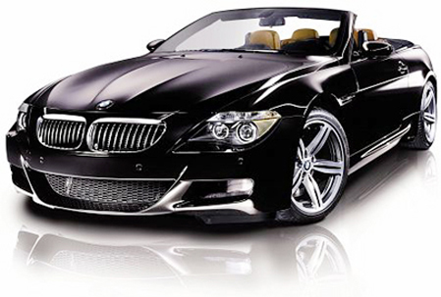
Ejemplo de objeto
Propiedades
Color: negro
Numero de llantas: 4
Numero de asientos: 4
Marca: bmw
Modelo: 6xi
Velocidad máxima: 220
Numero de cambios: 6
Operaciones
Encender
Avanzar
Retroceder
Encender las luces
Activar alarma
objeto

Slide 9
Ejemplo de objeto
xfg312 : Auto
TOO
color: negro
numllan: 4
numasi: 4
marca: bmw
modelo: 6xi
velmax: 220
numcan: 6
encender() : int
avanzar(char) : void
retroceder() : void
encender _luces() : void
activar_alarma(int): char
objeto

Slide 10
Clase
Cuando se desea identificar un grupo de objetos con atributos y métodos idénticos, se usa una clase.

Slide 11

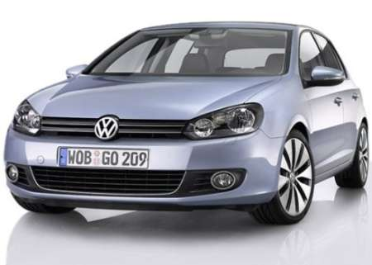
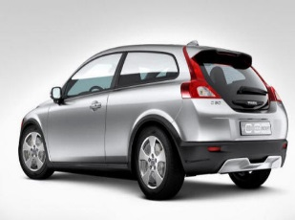
Ejemplo de Clase
Nombre de la Clase
atributos
métodos

Slide 12
Ejemplo de Clase
Auto
color: string
numllan: int
numasi: int
marca: string
modelo: string
velmax: int
numcan: int
encender() : int
avanzar(char) : void
retroceder() : void
encender _luces() : void
activar_alarma(int): char

Slide 13
Correlación con el lenguaje de programación

Slide 14
TOO
POO

Slide 15

Una CLASE se “traduce” en la estructura de un PROGRAMA
Recordar!!

Slide 16
Clase - Programa
Nombre de
la Clase
TOO | POO
Nombre de la Clase | Nombre del programa
Atributos | Variables globales
Métodos | Subprogramas
atributos
métodos

Slide 17
Carpeta que contiene la clase
package domApli;
import …;
import …;
public class Suma …{
tipo1 variable1;
…
tipoN variableN;
… metodo1( … ){
…
}
… metodo2( … ){
…
}
…
… metodoN( … ){
…
}
public static void main(String[] args){
}
}
Importar clases adicionales
Definición de la clase
Declaración de variables globales (atributos)
Suma
variable1 : tipo1 variableN : tipoN
metodo1() metodo2() metodoN() main()
Los atributos y métodos siempre están dentro de la clase
Métodos
Estructura de un programa Java

Slide 18
Estructura de un programa C#
using …;
using …;
namespace domApli;
public partial class Suma …{
tipo1 variable1;
…
tipoN variableN;
… metodo1( … ){
…
}
… metodo2( … ){
…
}
…
… metodoN( … ){
…
}
}
Importar clases adicionales
El método main está en la clase Program!!
Carpeta que contiene la clase
Definición de la clase
Declaración de variables globales (atributos)
Suma
variable1 : tipo1 variableN : tipoN
metodo1() metodo2() metodoN()
Los atributos y métodos siempre están dentro de la clase
Métodos

Slide 19
Ejecución de un POO

Slide 20
Secuencia de ejecución de un POO
El primer método que se ejecuta es el método main.
El método main:
Se ejecutan los otros métodos.
Crea un objeto de la clase
Ejecuta el método constructor
Inicia los atributos.

Slide 21

Por qué se crea un objeto al ejecutar un programa?
Suma
variable1 : tipo1 variableN : tipoN
metodo1() metodo2() metodoN() main()
1
objetoSuma
variable1 : tipo1
variableN : tipoN
metodo1()
metodo2()
metodoN()
main()
3
2
Ejecución JAVA

Slide 22
Por qué se crea un objeto al ejecutar un programa.?
Program
main()
1
2
objetoSuma
variable1 : tipo1
variableN : tipoN
Suma
variable1 : tipo1 variableN : tipoN
metodo1() metodo2() metodoN()
metodo1()
metodo2()
metodoN()
main()
3
Ejecución C#

Slide 23
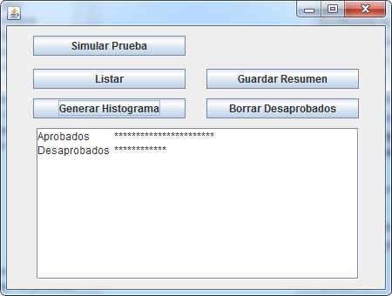
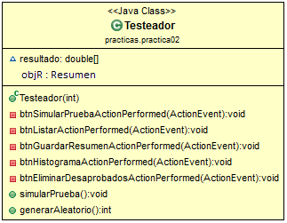
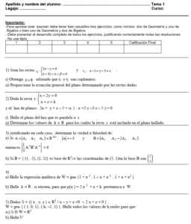
Enunciados de ejercicios.
Componentes del Enunciado de un ejercicio
Diseño de Pantalla
Diagrama de Clase
Enunciado

Slide 24
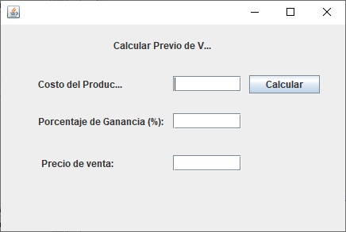
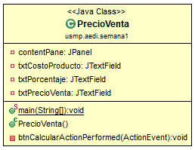
Ejercicio
Implementa un programa que permita desarrollar la clase siguiente:
Crear un programa que permita calcular el precio de venta de un producto X. Se debe ingresar el costo de fabricación del producto y el porcentaje que se desea ganar al venderlo.

Slide 25
Propiedades de la TOO
Abstracción
Encapsulamiento
Herencia
Polimorfismo

Slide 26


